Slide 1
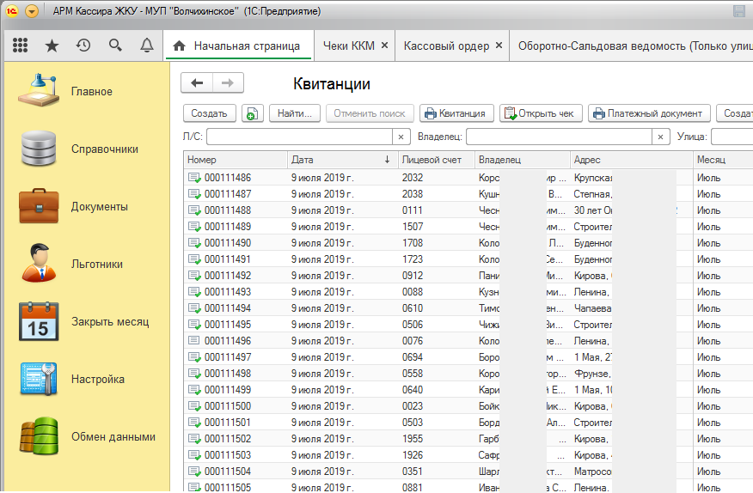
1С: АРМ кассира ЖКУ
Автор и разработчик:
Ваганов Сергей Петрович
с.Волчиха 2019г

Slide 2
Актуальность программы 1С «АРМ кассира ЖКУ»
К сожалению не во все уголки Российской Федерации IT-технологии дошли в том объеме в котором они есть в мегаполисах и городах, да и организации с сотрудниками еще не готовы переходить на серьезные программные продукты, такие как «1С:Предприятие 8. Учет в управляющих компаниях ЖКХ, ТСЖ и ЖСК» и другие этой сферы. Боязнь остаться на едини со сложными системами без поддержки при наличии урезанного бюджета. Руководители со своими бухгалтерами ищут альтернативный продукт без лишнего, ненужного и сложного функционала. Так они приходят к более простым и узконаправленным программным продуктам как 1С «АРМ кассира ЖКУ».

Slide 3
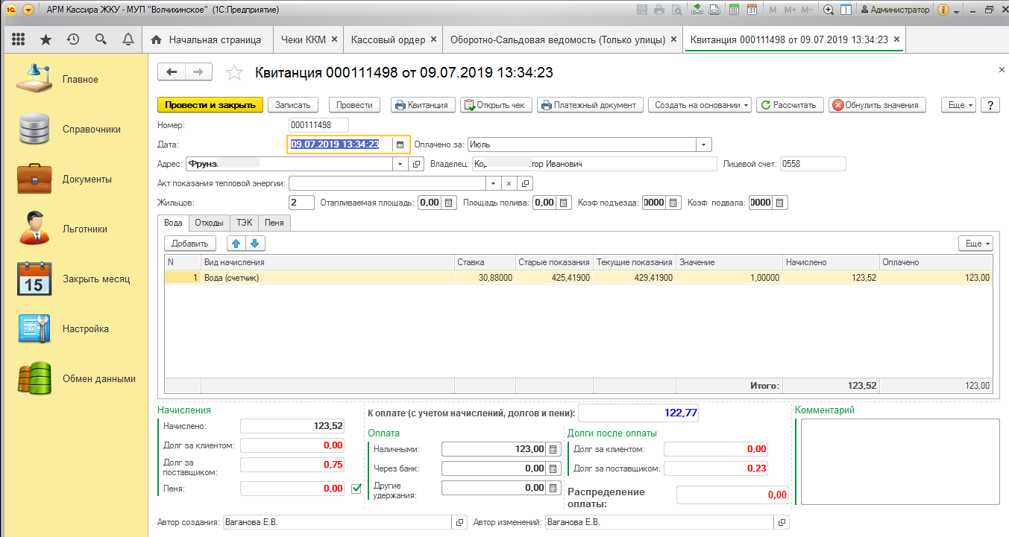
Объект и предмет проектирования
Объектом является процесс расчета начислений за коммунальные услуги
Предметом является программный продукт 1С «АРМ кассира ЖКУ»

Slide 4
Цель проекта
Разработка универсального программного продукта для автоматизации расчета начислений за коммунальные услуги оказанные населению с возможностью расчета льготной суммы и интеграцией с системами Управления социальной защиты населения.

Slide 5
Задачи для достижения цели
Провести анализ предметной области
Разработать основной функционал по расчету начислений за коммунальные услуги и взаиморасчету с населением
Разработать модуль интеграции с системами Управления социальной защиты населения
Внедрить программный продукт

Slide 6
Перечень решаемых задач
Расчет начислений за коммунальные услуги оказанных населению
Взаиморасчеты с населением по оказанным коммунальным услугам
Расчет льготной суммы и выгрузка данных в Управление социальной защиты населения
Предоставление в любой момент отчетной информации о состоянии взаиморасчетов и начислений за оказанные коммунальные услуги в любом разрезе

Slide 7
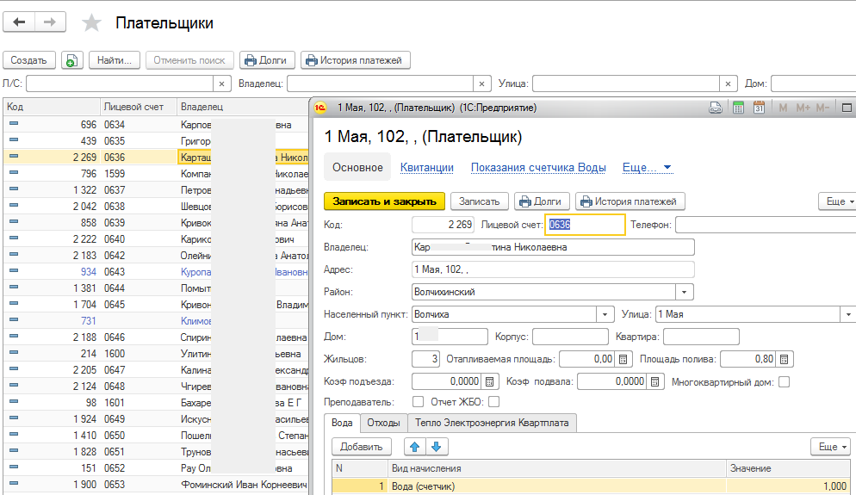
Функциональные возможности
Ведение единой базы плательщиков

Slide 8
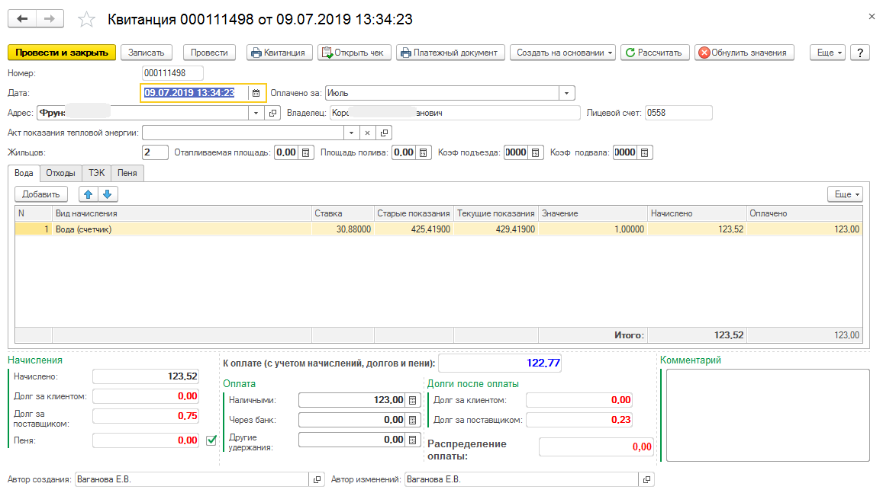
Функциональные возможности
Начисление за коммунальные услуги и взаиморасчеты с населением

Slide 9
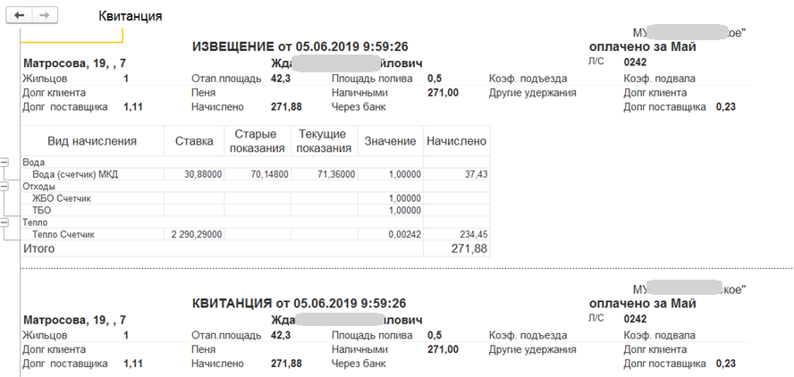
Функциональные возможности
Печать квитанций

Slide 10
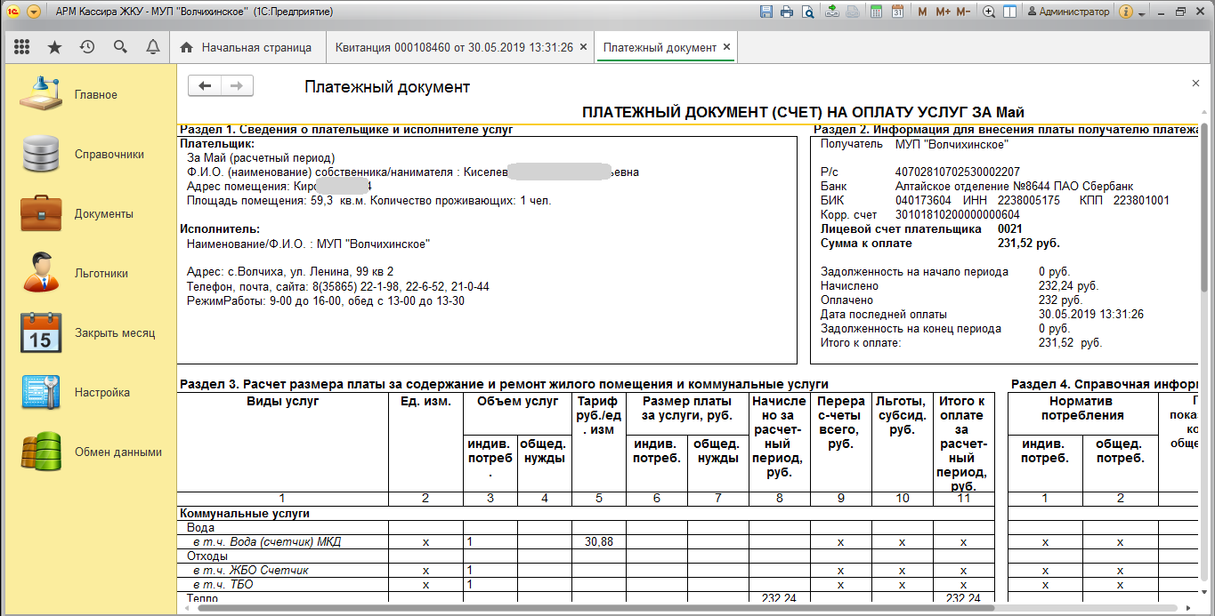
Функциональные возможности
Печать платежных документов

Slide 11
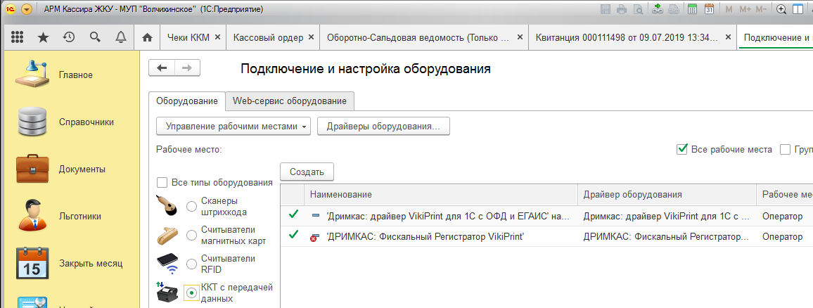
Функциональные возможности
Фискализация чеков на ККМ с передачей данных в ОФД

Slide 12
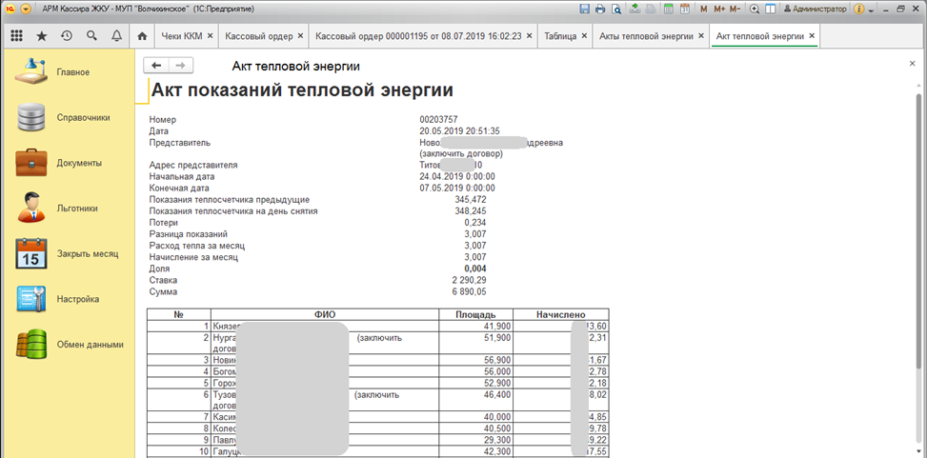
Функциональные возможности
Ввод и расчет тепловой энергии (счетчики тепловой энергии многоквартирных домов)

Slide 13
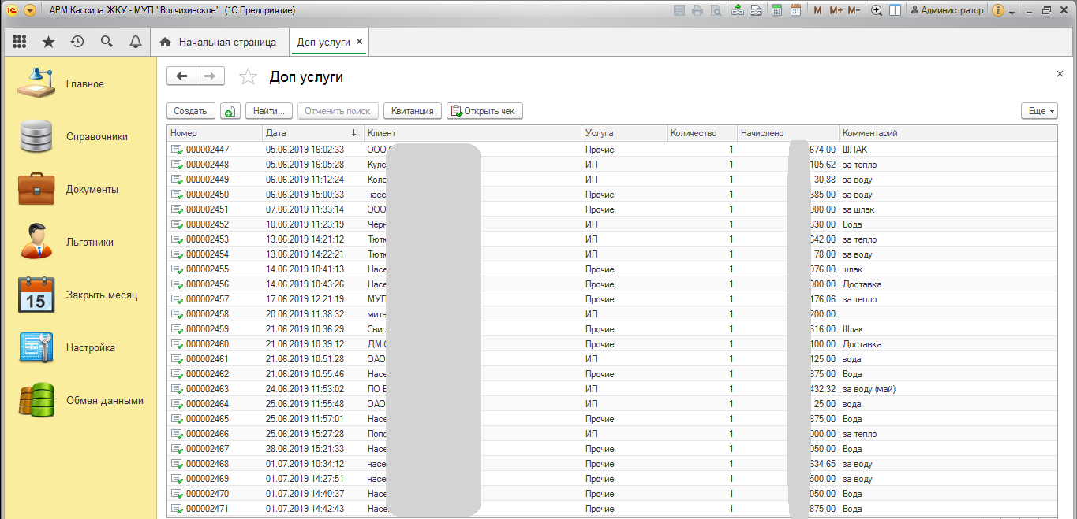
Функциональные возможности
Фиксация и фискализация прочих дополнительных услуг

Slide 14
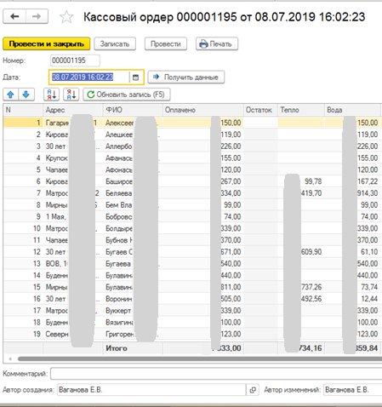
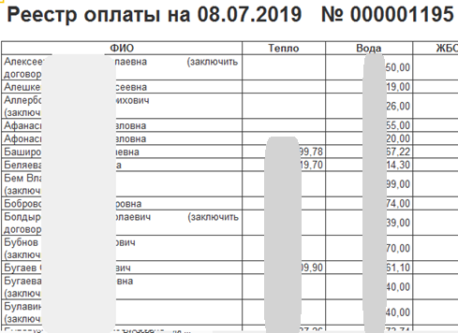
Функциональные возможности
Автоматическое формирование в конце смены реестра оплаты

Slide 15
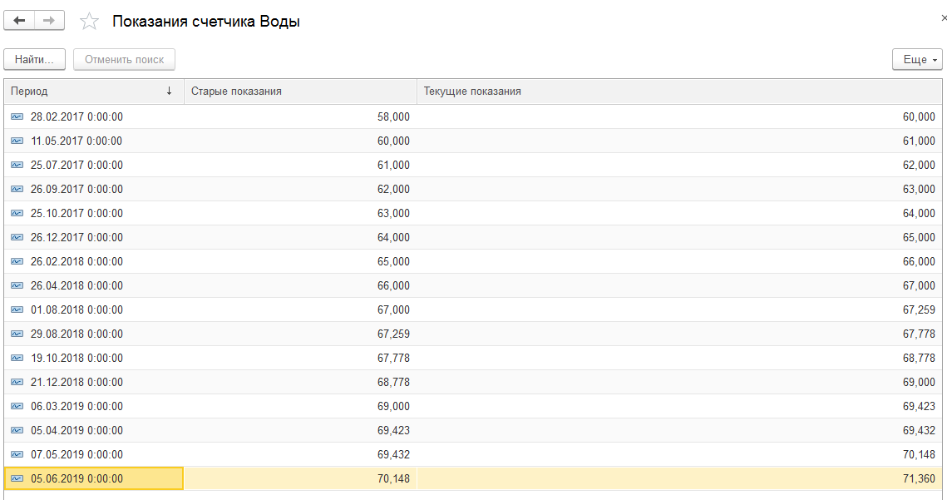
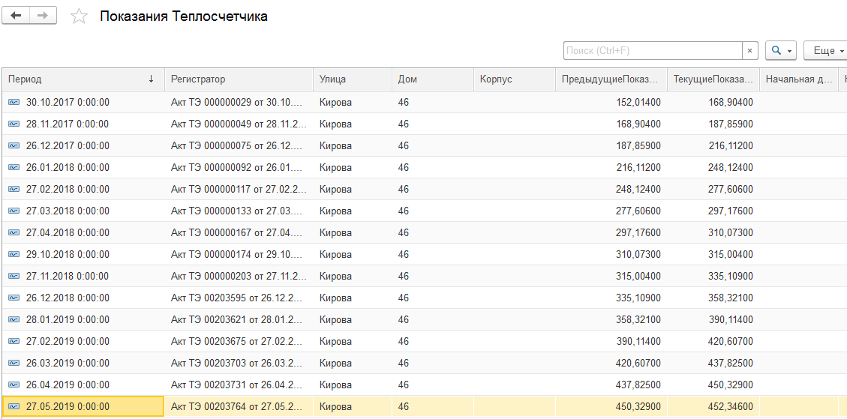
Функциональные возможности
Работа со счетчиками учета воды и тепла

Slide 16
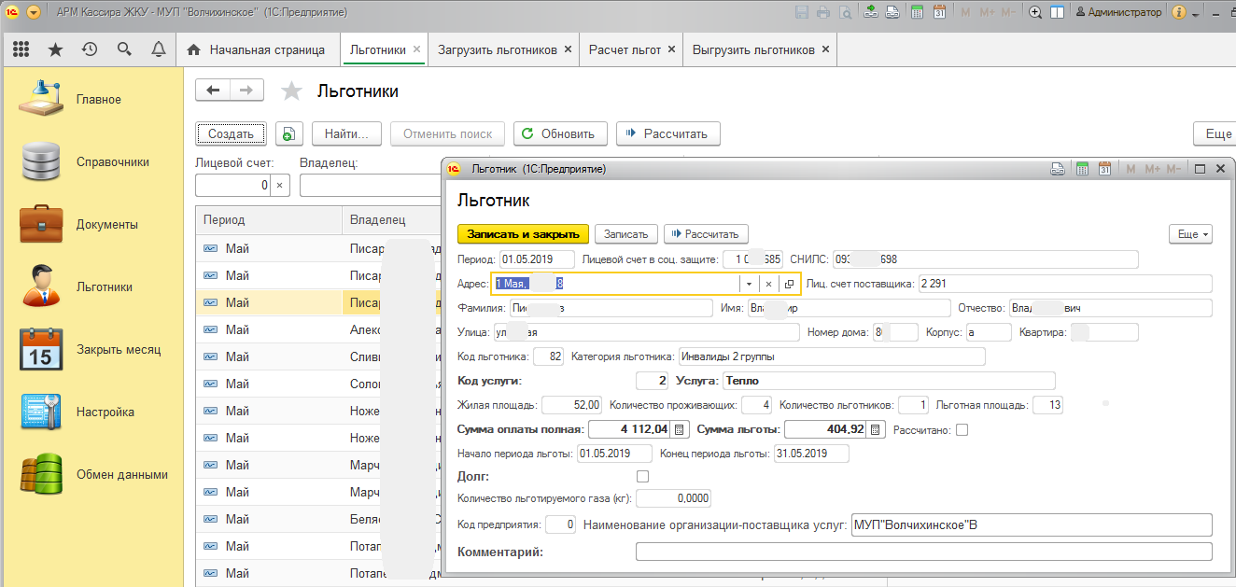
Функциональные возможности
Интеграция с системой Управления социальной защиты населения. Расчет льготной суммы.

Slide 17
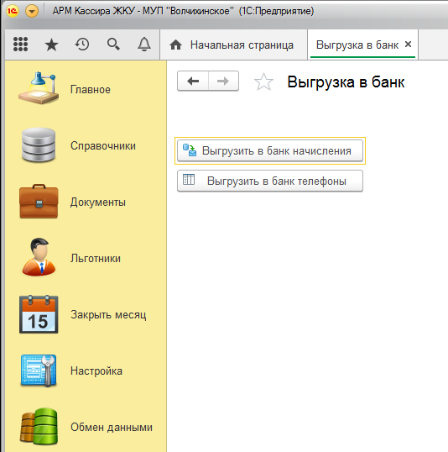
Функциональные возможности
Интеграция с банком

Slide 18
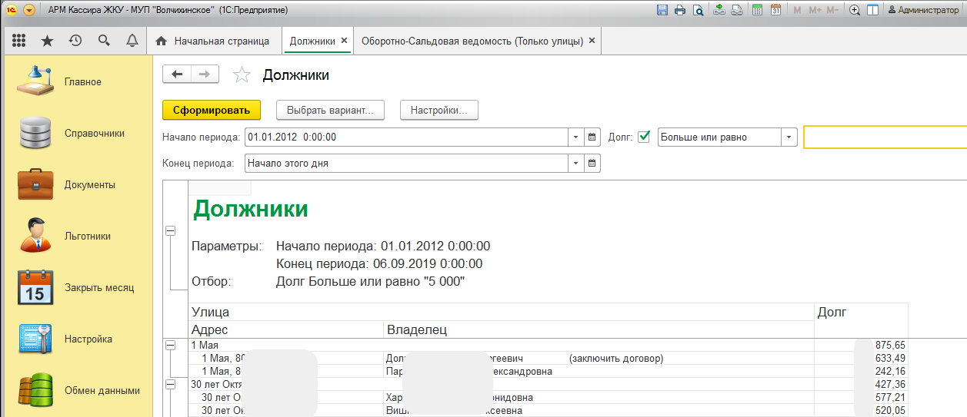
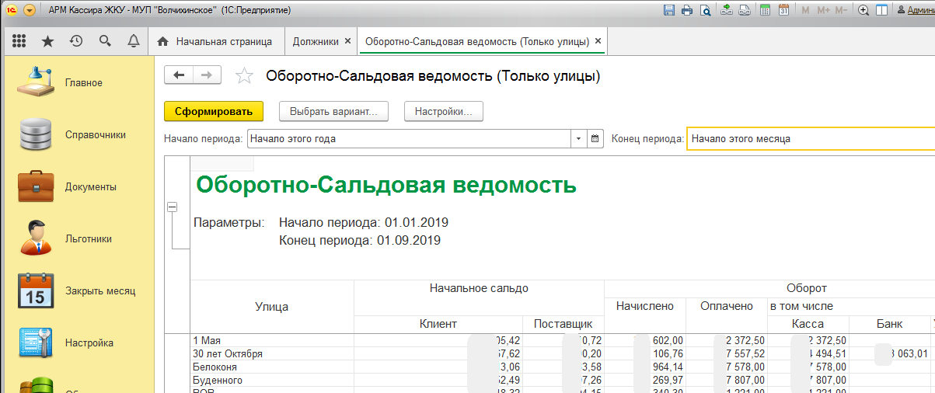
Функциональные возможности
Формирование различных отчетов

Slide 19
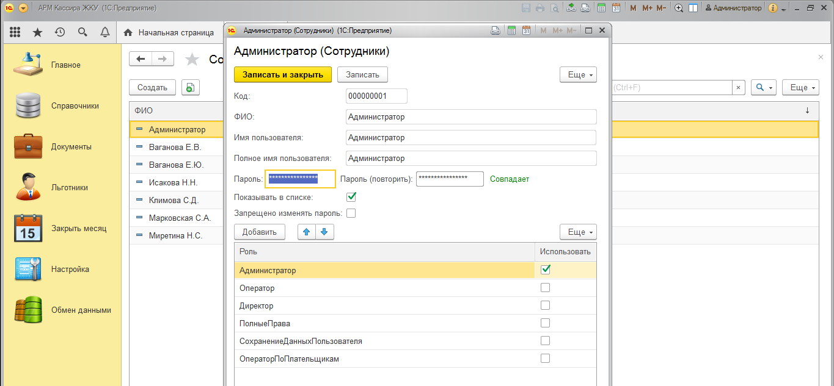
Функциональные возможности
Разграничение прав доступа

Slide 20
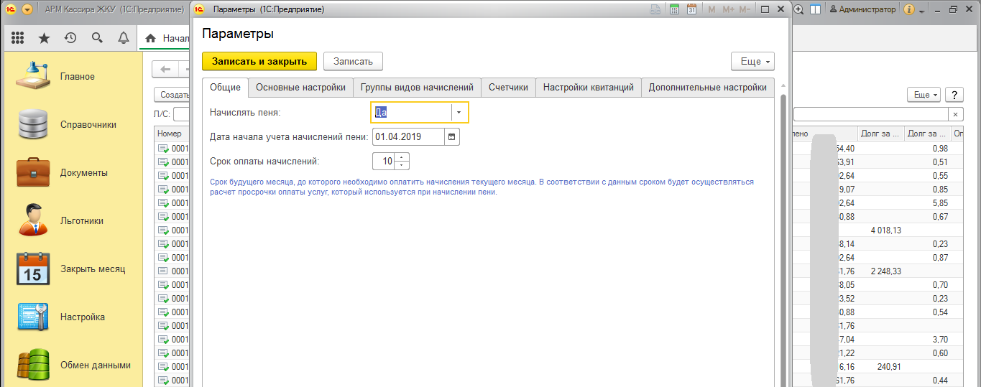
Функциональные возможности
Гибкая система настроек, лишний функционал можно отключить

Slide 21
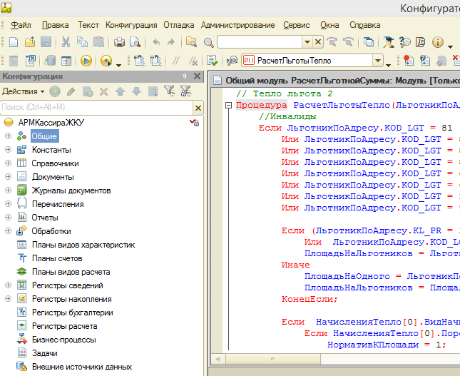
Среда разработки
В качестве среды разработки выбрана отечественная платформа 1С: Предприятие

Slide 22
Дата внедрения и стоимость разработки системы
Дата внедрения: апрель 2012 года
Организации, которая заказывала продукт, программа обошлась в 2012 году в 10 тысяч рублей. До сегодняшнего дня по просьбе заказчиков программа постоянно дорабатывается под нужды организаций.
Сегодня программа реализуется за 5 тысяч рублей.
Если заказчику нет необходимости в доработки, в год программа обходится им в 0 рублей.
Затраты на разработку (условно):
300руб/чел.час * 4 часа в день * 20 дней в месяц * 3 месяца = 72 тысячи рублей

Slide 23
Перспективы развития
Внедрение интеграции с ГИС ЖКХ.
Усовершенствование модуля начисления пени.
Не смотря на то что у заказчиков есть конфигурации 1С: Бухгалтерия 8, а у одной плюсом есть «1С:Предприятие 8. Учет в управляющих компаниях ЖКХ, ТСЖ и ЖСК» они программу «АРМ кассира ЖКХ» используют для работы с физическими лицами, полученный оборот за день в разрезе видов начислений вносят в программы от компании 1С.

Slide 24
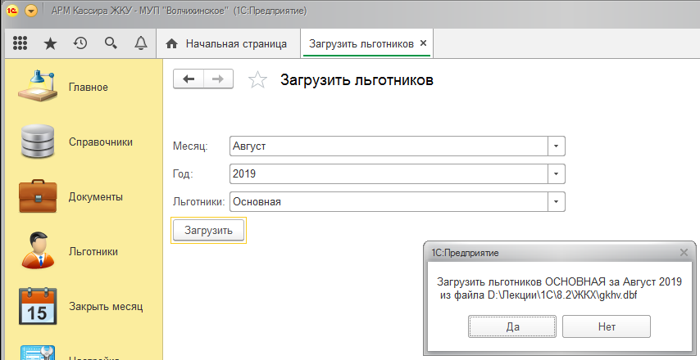
Новизна, отличие от аналогов
Самое главное отличие от аналогов, а это типовые конфигурации 1С, простой, узконаправленный и удобный функционал для взаиморасчетов с физическими лицами по оказанным услугам и простая интеграции с системами Управления по социальной защите населения для расчета льготной суммы.

Slide 25
Достижение цели
Поставленная цель
Разработка универсального программного продукта для автоматизации расчета начислений за коммунальные услуги оказанные населению с возможностью расчета льготной суммы и интеграцией с системами Управления социальной защиты населения.
Достигнута.
В связи с постоянно изменяющейся законодательной базой РФ ставятся новые цели по развитию программы 1С «АРМ кассира ЖКУ»

Slide 26
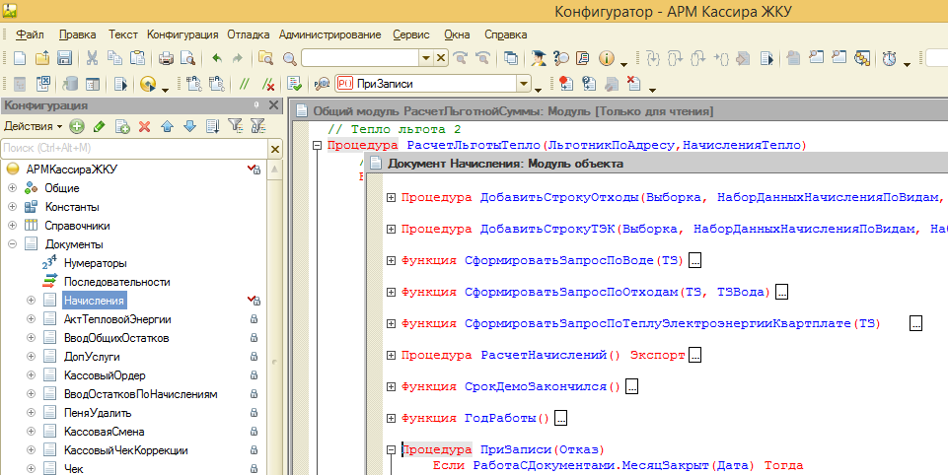
Использование открытого кода (свободного ПО), отечественного программного обеспечения
В качестве среды разработки выбрана отечественная платформа 1С: Предприятие 8.3
Код конфигурации «АРМ кассира ЖКУ» полностью открыт с целью быстрой доработки в случаи необходимости любым 1С программистом.

Slide 27
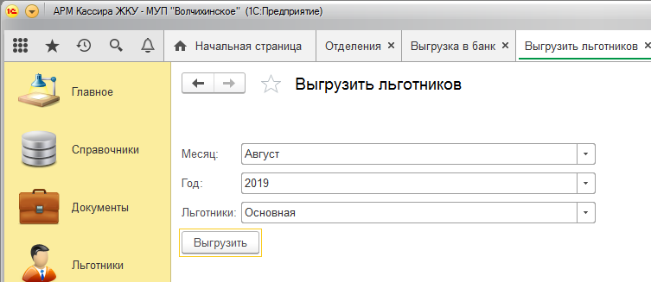
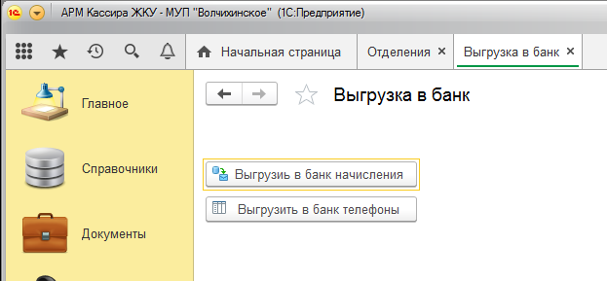
Обоснованность применяемых проектных решений
Все поставленные цели по разработке программы были обдуманы и согласованы с заказчиками, что дало положительные результаты в процессе эксплуатации.

Slide 28
Актуальность, экономическая или социальная полезность
Актуальность представлена на слайде №2
«АРМ кассира ЖКУ» экономически дешевле аналогов
Программа в автоматическом режиме осуществляет множество операций, а так же по определенным алгоритмам рассчитывает безошибочно льготные суммы и обменивается данными с системами Управления социальной защиты населения.

Slide 29
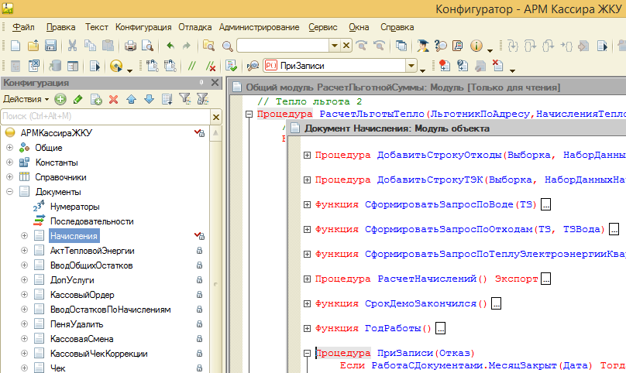
Масштабируемость, способность к взаимодействию с другими системами, мобильность
Код программы открыт, в качестве платформы выбрана отечественная платформа 1С:Предприятие 8.3, что дает возможность масштабировать и интегрировать с любыми системами используя доступные технологии в 1С:Предприятие 8.3.
На сегодня программа интегрирована с УСЗН и ПАО Сбербанк

Slide 30
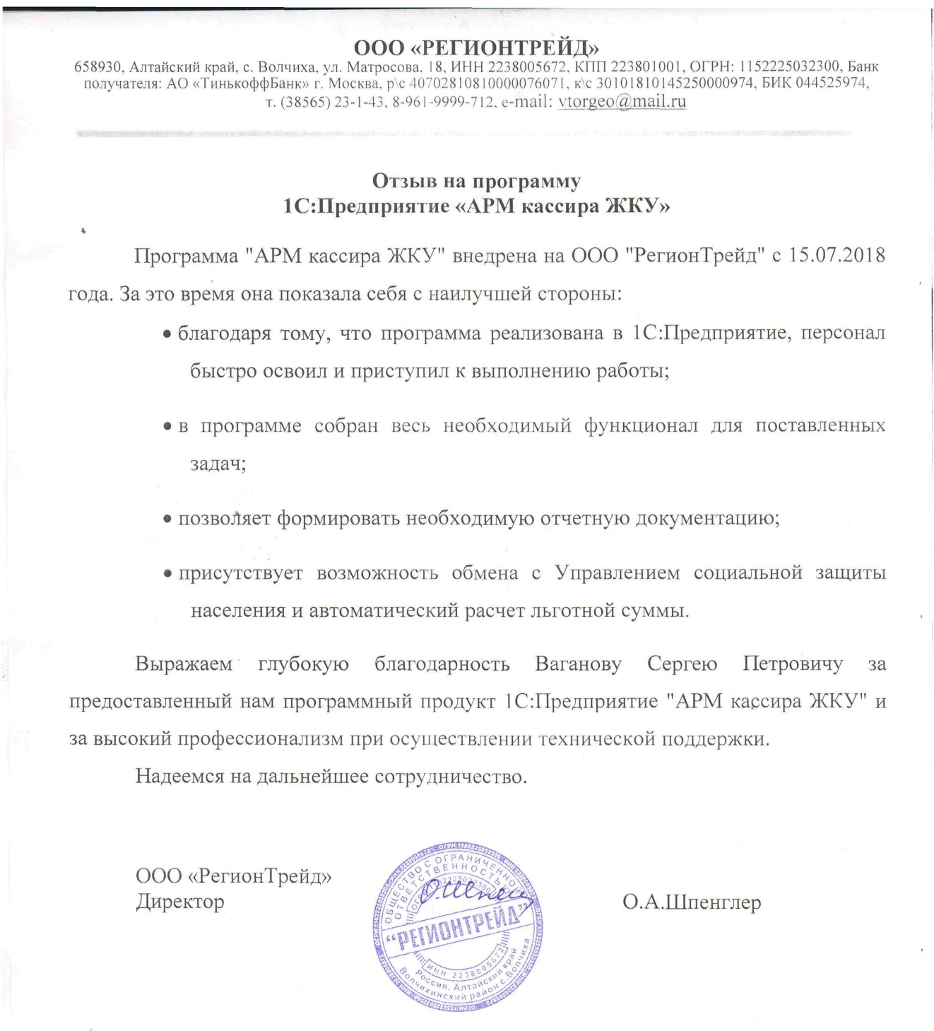
Отзыв

Slide 31
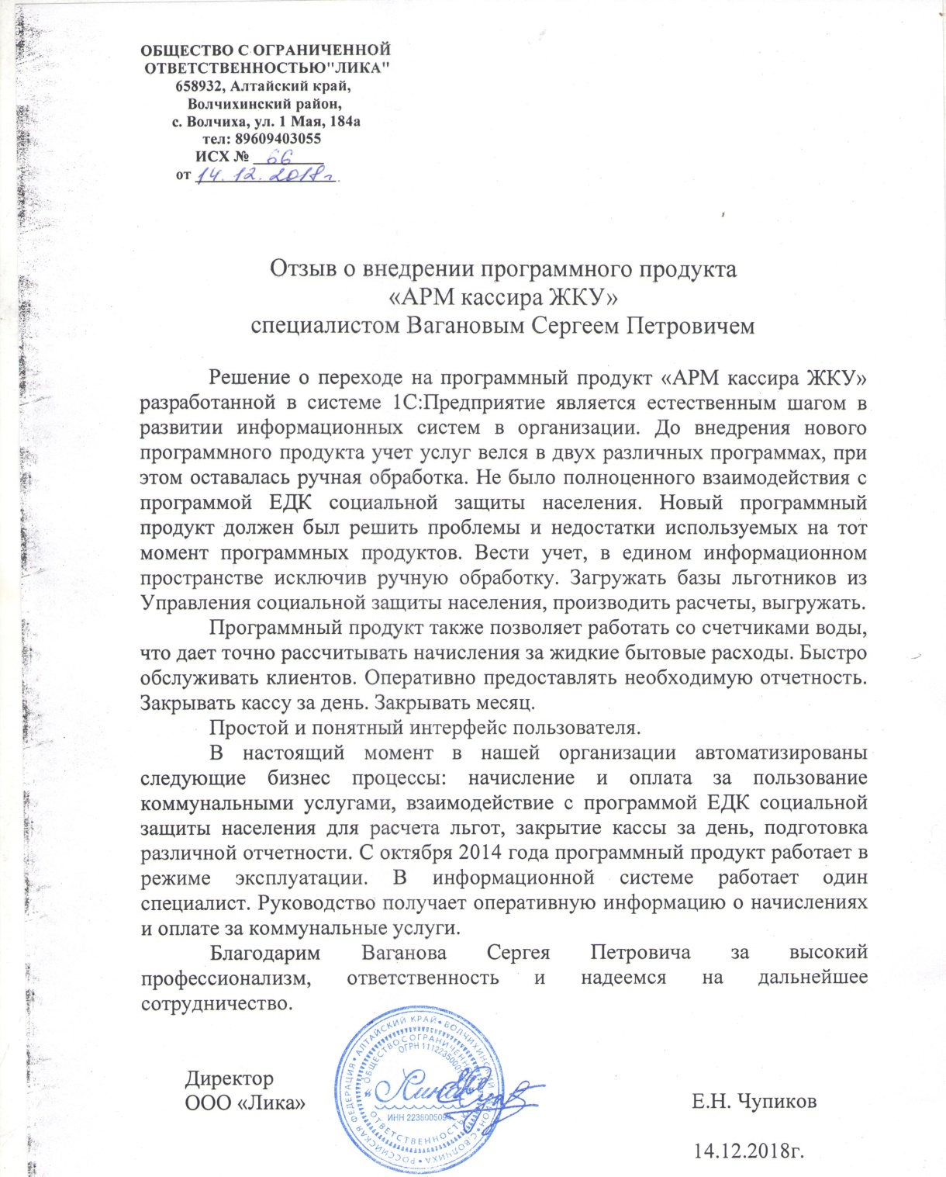
Отзыв

Slide 32
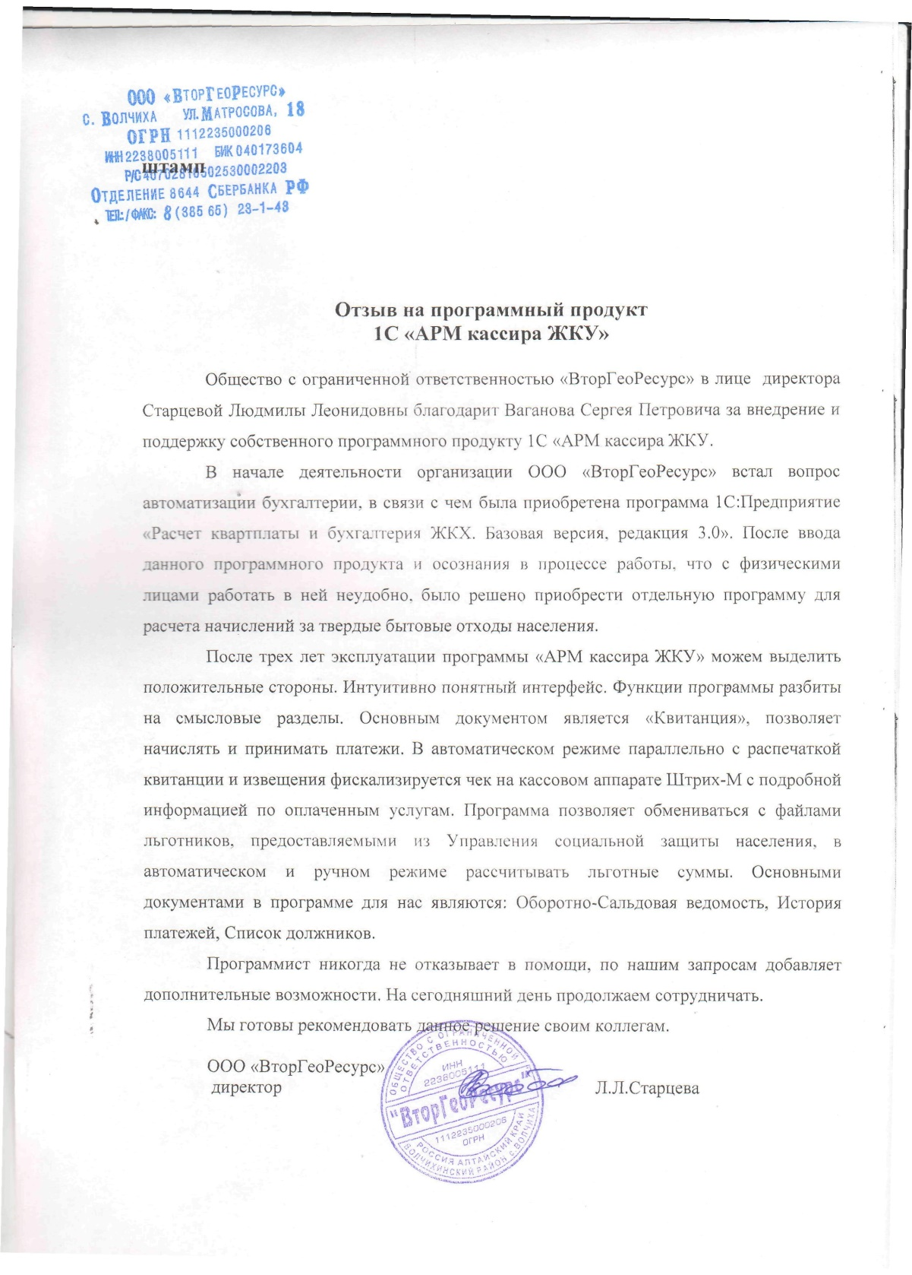
Отзыв

Slide 33
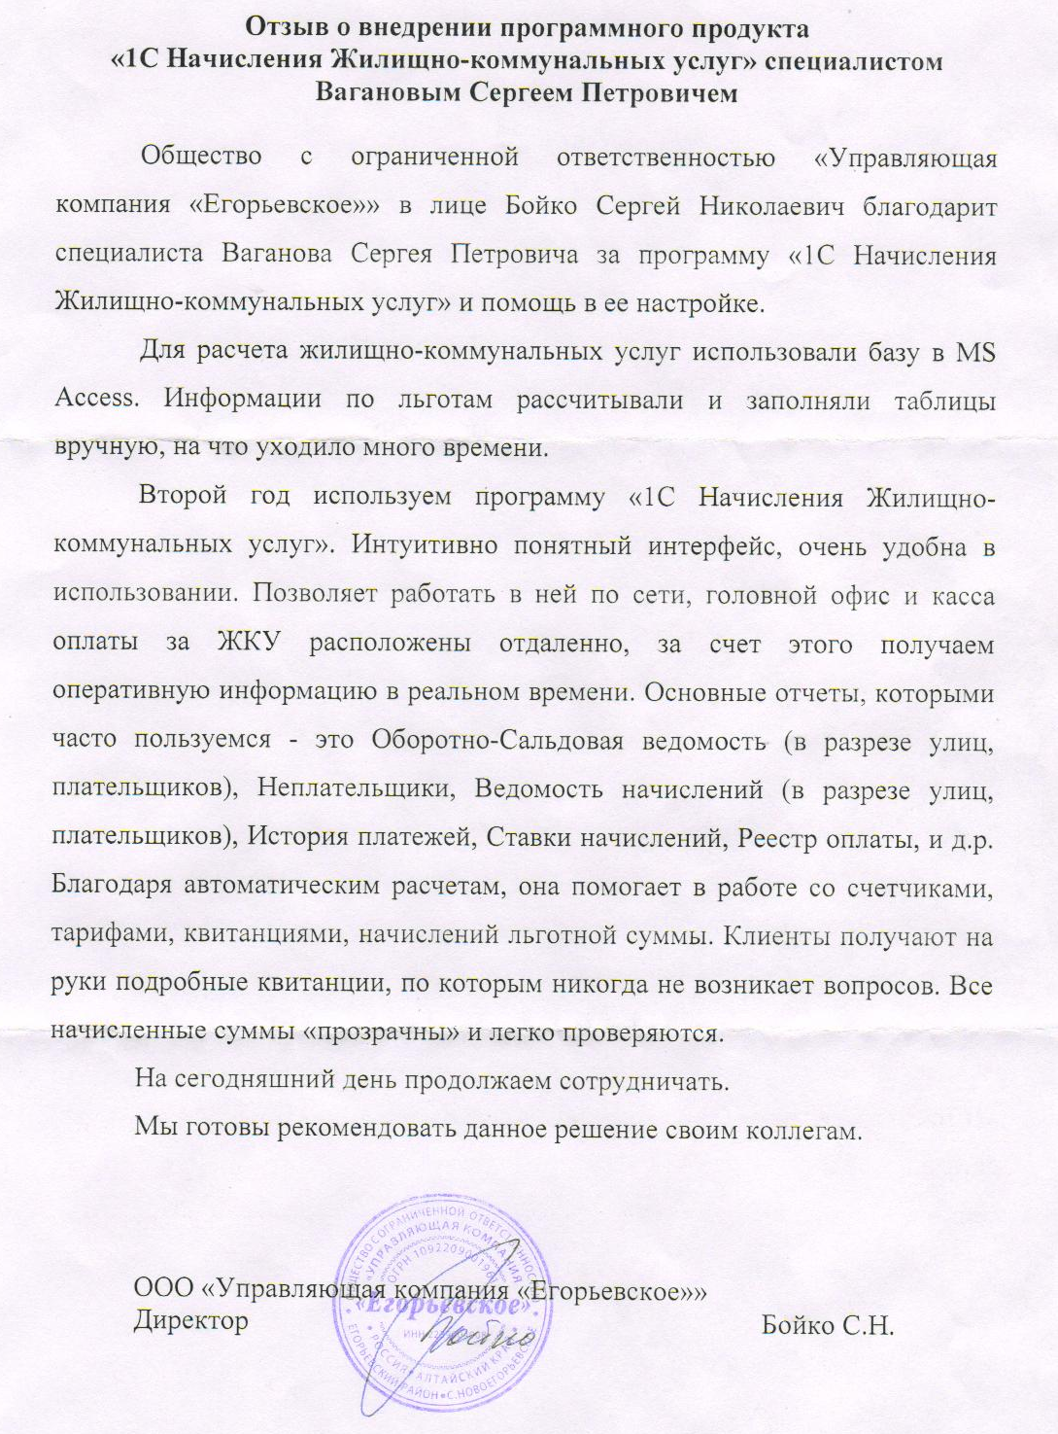
Отзывы
Программа
Первоначально называлась «1С Начисления Жилищно- коммунальных услуг»

Slide 34
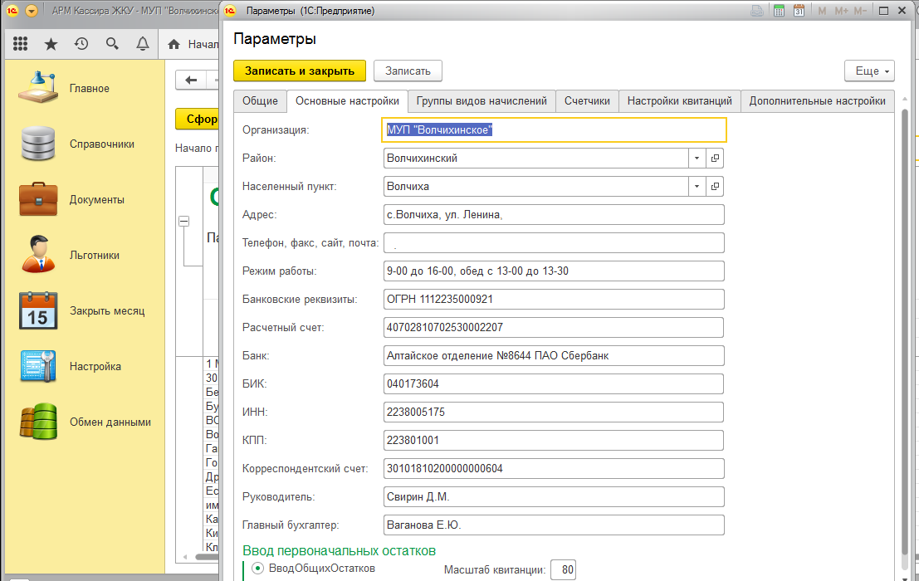
Программа внедрена
МУП «Волчихинское»
ООО «Лика»
ООО «ВторГеоРесурс»
ООО «РегионТрейд»
ООО «Управляющая компания «Егорьевское»»

Slide 35
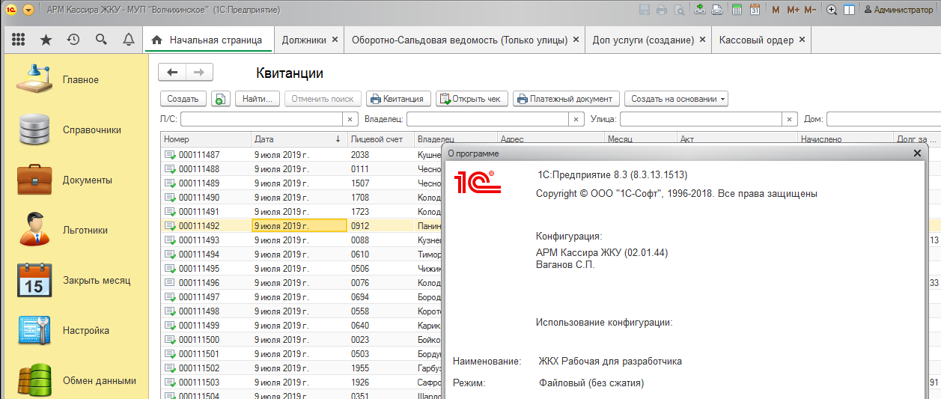
Спасибо за внимание!

